Slide 1
SUBWAY PROJECT
팀 명 : SUBWAY
조장 : 유 은지
조원 : 박 상영, 박 예진, 이 휘로

Slide 2
SUBWAY PROJECT – 목차
1. 주제 선정 이유
2. 역할 분담
3. 메뉴구조
4. 시연

Slide 3




SUBWAY PROJECT – 주제 선정 이유
Plan 1 수업 내용 활용
- 수업 시간 내 배운 개념 최대한 활용 위함
- 전체 팀원 CRUD 만들자
MVC 패턴 익히기 ( Controller – Service – Dao )
1
2
싱글톤
3
DB와 친해지기
Plan 2 만들고 싶은 홈페이지 벤치마킹
- SUBWAY
- 괜찮을 줄 알았는데 생각보다 어려웠음

Slide 4
SUBWAY PROJECT – 역할분담
사다리 타기
메뉴관리
공지관리
이벤트 관리
주문관리
고객관리
박예진
유은지
이휘로
박상영

Slide 5
SUBWAY PROJECT – 메뉴구조
로그인
회원가입
고객
가맹점주
관리자
1
메뉴소개
1
메뉴소개
1
메뉴관리
2
공지사항
2
공지사항
2
공지사항관리
3
이벤트
3
이벤트
3
이벤트관리
4
주문
4
주문(관리)
4
가맹점관리
5
마이페이지
5
마이페이지
5
고객센터관리

Slide 6
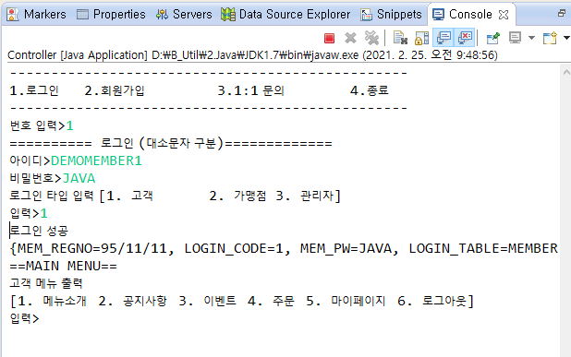
SUBWAY PROJECT – 시연

Slide 7
SUBWAY PROJECT – 프로젝트 후기
1
공부한 내용을 활용하여 결과물을 만들어 내어 뿌듯함.
2
의사소통의 중요성을 알게 됨.
3
코드관리의 중요성을 알게 됨.

Slide 8
SUBWAY PROJECT
감사합니다!
질문해 주세요!

Slide 9
오늘 사용한 색상은?
29, 32, 41
129, 86, 149
213, 53, 95

